Slide 1

ΕΝΟΛΕΣ, ΕΝΟΛΟΙΟΝΤΑ ΚΑΙ ΑΛΔΟΛΙΚΗ ΣΥΜΠΥΚΝΩΣΗ
Λ. Χατζηαράπογλου

Slide 2
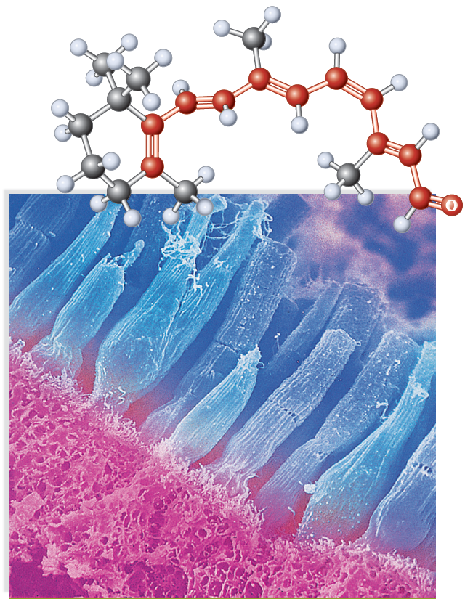
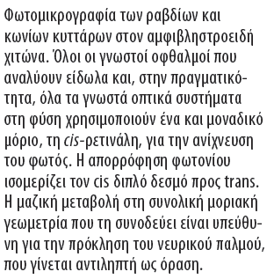

Slide 3
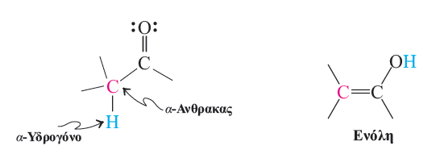

Slide 4
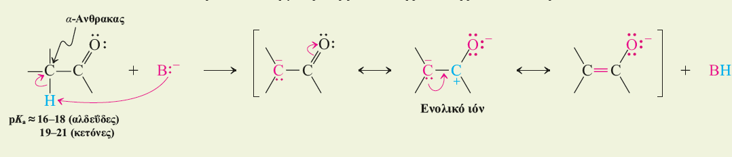
Οξύτητα αλδευδων και κετονών: ενολοιόντα
pK_{a} αιθενίου 44
pK_{a} αιθυλενίου 25
pK_{a} αλκοόλης 15-18
pK_{a} αλδευδών, κετονών 15-21

Slide 5
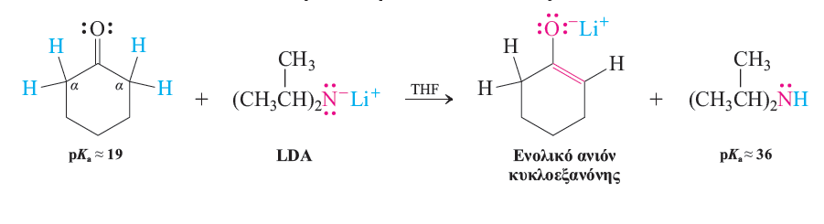

Slide 6
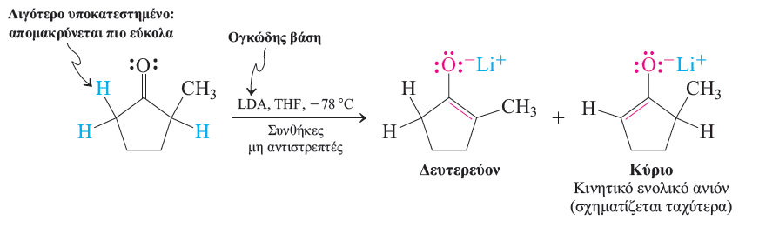
Τοποεκλεκτικότητα

Slide 7
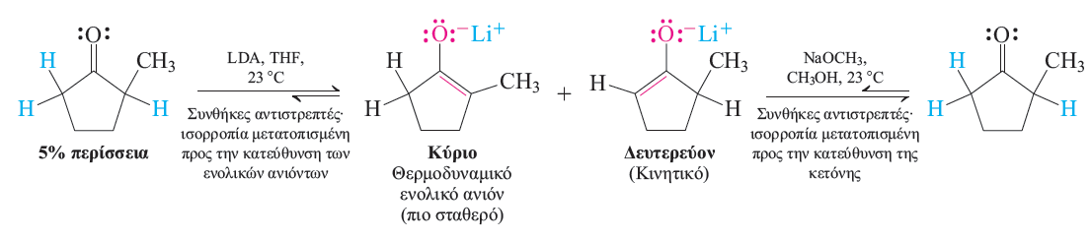

Slide 8
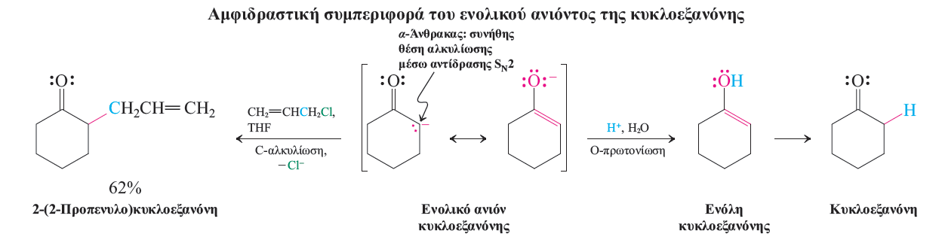
Διδραστικά πυρηνόφιλα
Αμφιδραστικό ιόν

Slide 9
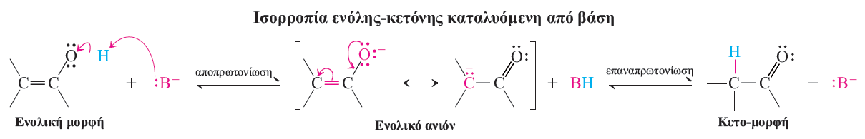
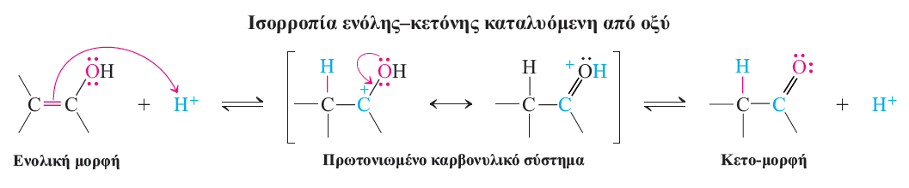
Ισορροπία κετόνης-ενόλης
ταυτομερισμός

Slide 10
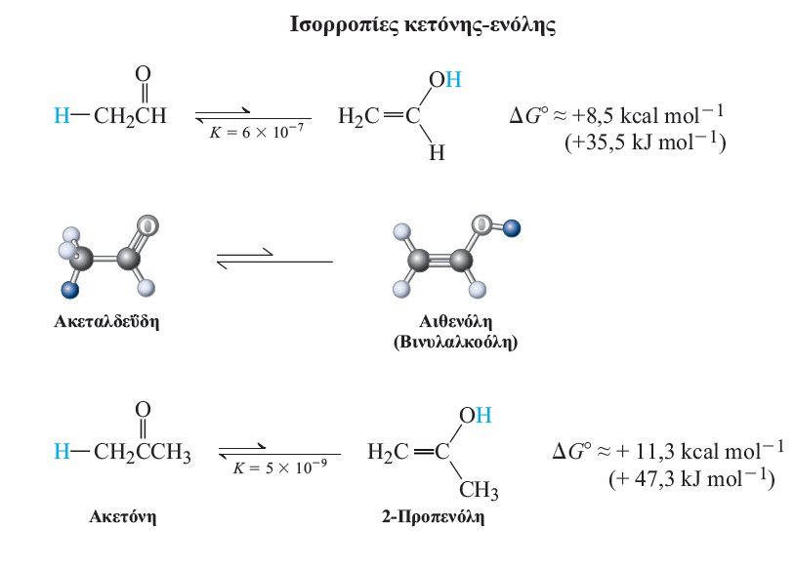

Slide 11
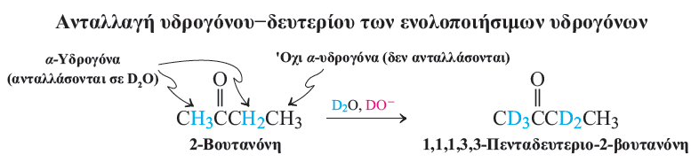
Συνέπειες ταυτομερείωσης

Slide 12
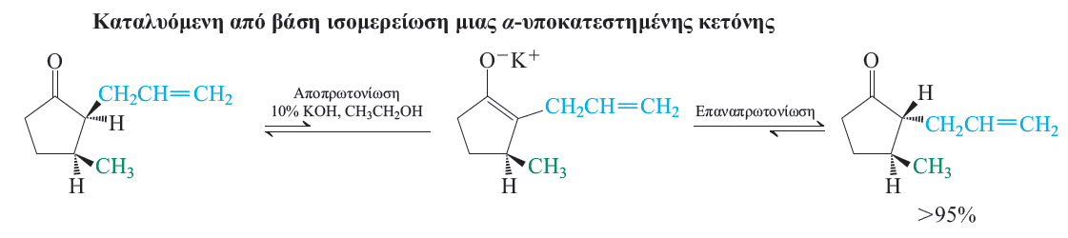

Slide 13
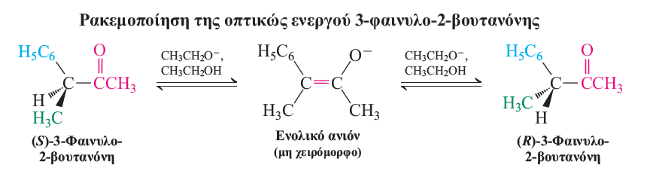

Slide 14
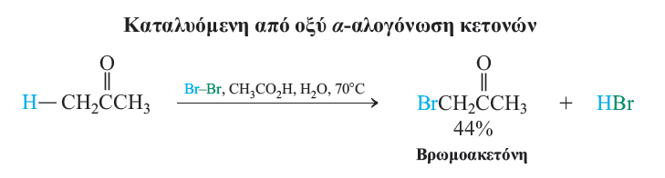
Αλογόνωση αλδευδών και κετονών

Slide 15
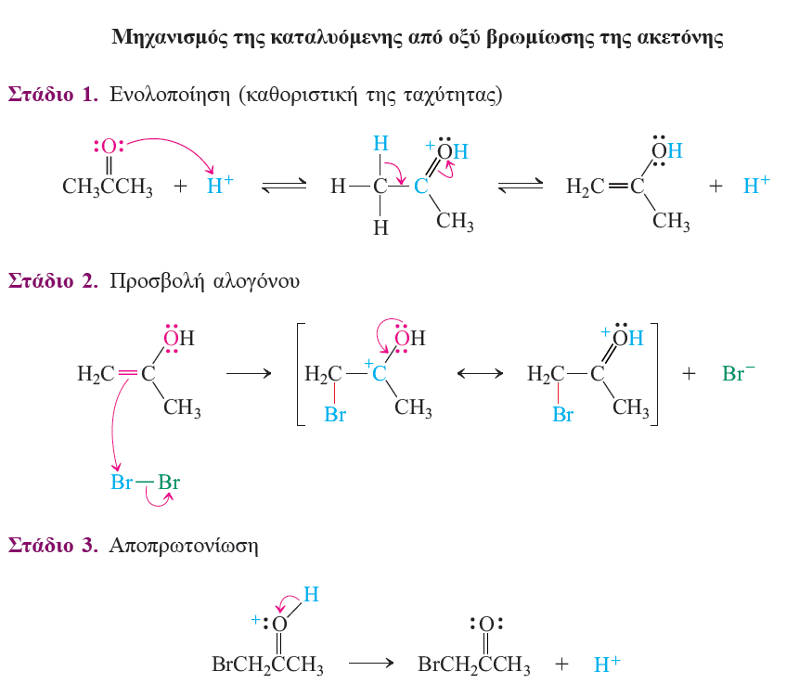
Ταχύτητα ανεξάρτητη της συγκέντρωσης αλογόνου

Slide 16
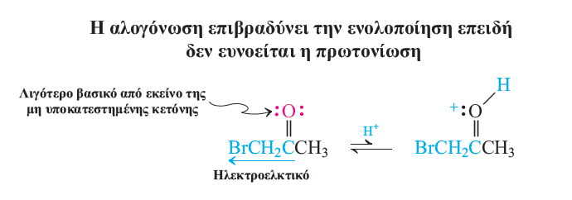

Slide 17
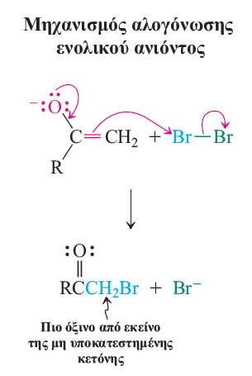


Slide 18
Aλοφορμική αντίδραση

Slide 20
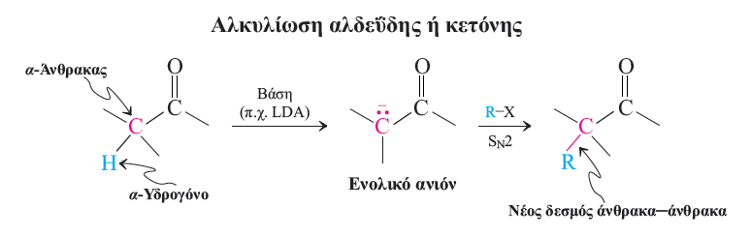
Αλκυλίωση

Slide 21
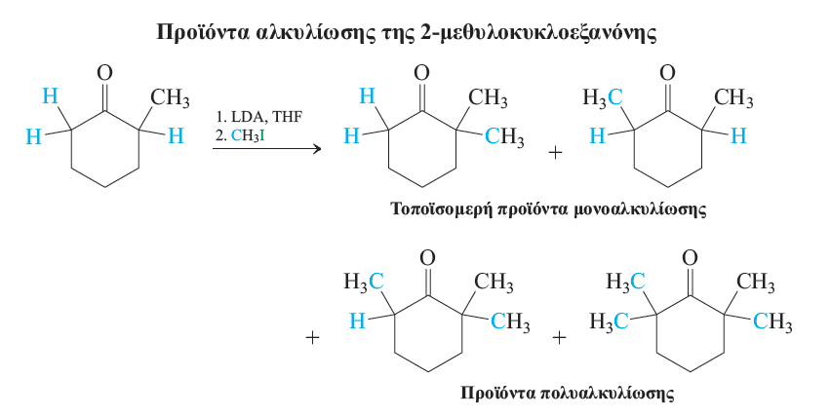
Προβλήματα
Το ενολικό ιόν συνεχίζει να είναι ισχυρή βάση
Μια αλδεύδη είναι δραστική σε άλλη αντίδραση

Slide 22
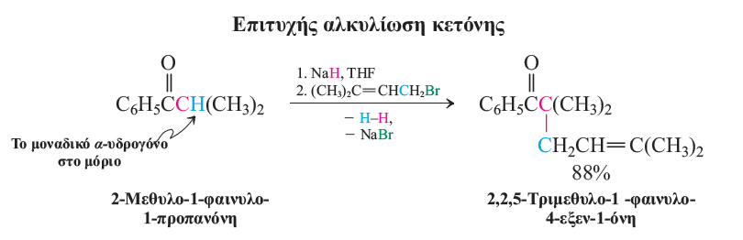

Slide 23
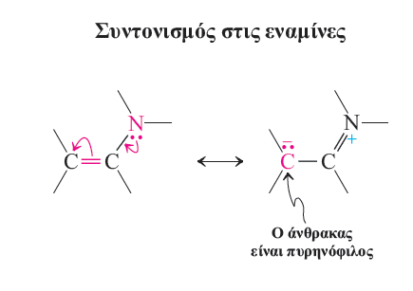
Εναλλακτική πορεία: εναμίνες

Slide 24
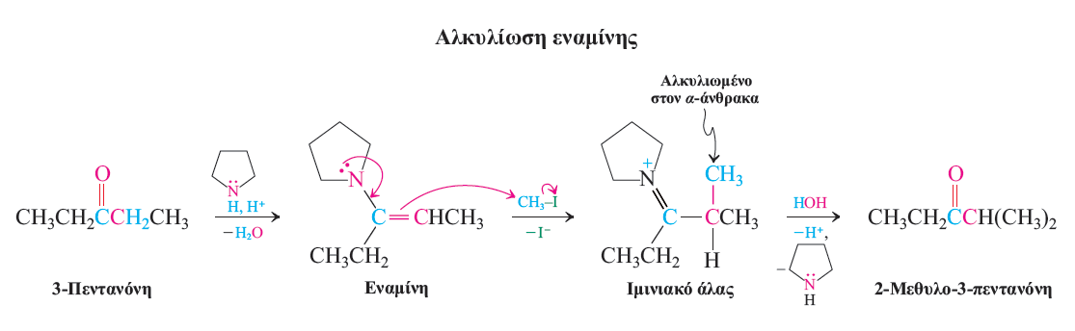
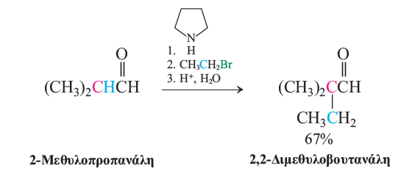
Αποφυγή πολλαπλής αλκυλίωσης

Slide 25
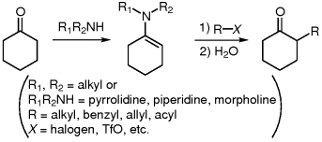
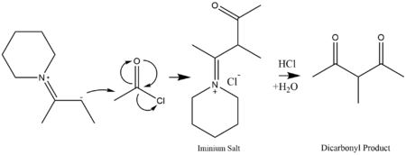
Stork αλκυλίωση:
Stork ακυλίωση:

Slide 26
Αλδολική συμπύκνωση

Slide 29
Παραδείγματα

Slide 31
Διασταυρούμενη

Slide 33
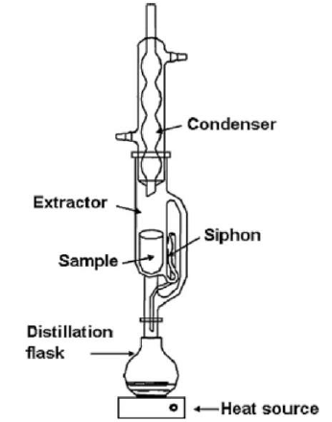
Soxhlet extraction apparatus

Slide 34
Κατευθυνόμενη αλδολική αντίδραση
Δημιουργία του επιθυμητού ενολοιόντος
Προσθήκη 2^{ης} καρβονυλικής ένωσης (ηλεκτρονιόφιλο)

Slide 35
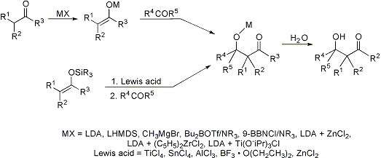
Προσχηματισμένα ενολοιόντα

Slide 36
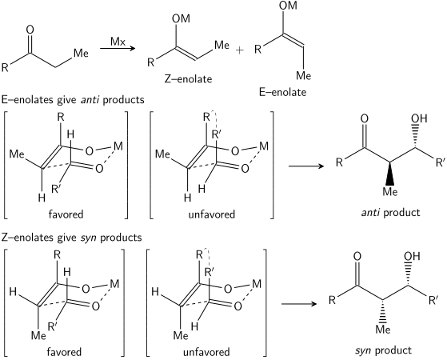
Αλδολική αντίδραση

Slide 38
Ενδομοριακές συμπυκνώσεις

Slide 41
Οραση

